Slide 1
Import modul built-in & eksternal https://github.com/dudung/sk5003-02-2022-2
+ rekursi
Sparisoma Viridi
Master Program in Computational Science, Nuclear Physics and Biophysics Research Division,
Department of Physics, Faculty of Mathematics and Natural Sciences, Institut Teknologi Bandung,
Bandung 40132, Indonesia
20230506-v8| https://doi.org/10.5281/zenodo.

Slide 2
Silakan berdiskusi untuk kuliah hari ini di https://github.com/dudung/sk5003-02-2022-2/issues/9

Slide 3
Kerangka
SAP dan referensi 4
Konsep rekursi 8
Implementasi rekursi 17
Built-in module: math 25
Built-in module: random 45
Built-in module: statistics 50
External package: matplotlib basics 55
External package: matplotlib plot types 66
Diskusi dan latihan 75

Slide 4
SAP dan referensi

Slide 5
Minggu 7
Minggu | Topik | Subtopik | Capaian Belajar
7 | Struktur data, orientasi objek, rekursi dalam Python | Rekursi | Kemampuan untuk memahami dan menguasai rekursi dalam Python

Slide 6
Referensi utama
Jose M. Garrido, "Introduction to Computational Models with Python", Routledge, 1st edition, 2020,
url https://isbnsearch.org/isbn/9780367575533.

Slide 7
R1
C11
Introduction
Recursive approach to problem solving
Recursive definition of functions

Slide 8
Rekursi

Slide 9
Pendahuluan
Teknik dan rancangan yang digunakan untuk implementasi tugas repetitif atau definisi sirkular suatu struktur data.
Dalam suatu fungsi, rekursi melibatkan pendefinisian fungsi itu sendiri, secara teknis adalah memanggil fungsi itu sendiri.
Pendekatan ini dapat mendeskripsikan permasalahan dengan cara yang lebih sederhana, lebih jelas ketimbang solusi iteratif.
Dapat digunakan untuk mempartisi problem rumit (menyele-saikannya dan menggabungkannya kembali).

Slide 10
Pendekatan rekursi
Suatu fungsi yang merupakan bagian dari pendekatan rekusi memiliki dua bagian
Bagian 1: Satu atau beberapa kasus yang mendefinisikan kon-disi terminasi (penghentian pemanggilan fungsi itu sendiri)
Bagian 2: Satu atau beberapa kasus untuk melakukan pemanggilan fungsi itu sendiri.

Slide 11
Contoh permasalahan
Menghitung faktorial
Menghitung jumlah suku-suku deret
Menghitung produk suku-suku deret
Mengakses linked list

Slide 12
Menghitung faktorial
Faktorial suatu bilangan bulat n dihitung melalui
Perumusan rekursi

Slide 13
Menghitung jumlah suku-suku deret
Menghitung jumlah suku-suku suatu deret
Perumusan rekursi

Slide 14
Menghitung produk suku-suku deret
Menghitung produk suku-suku suatu deret
Perumusan rekursi

Slide 15
Pertanyaan
Apa kaitan rumusan ini
dengan rumusan ini

Slide 16
Memeriksa linked list
Pada suatu linked list periksa node pertama dan sebelumnya.
Bila node telah sampai ujung, misalnya tidak ada node lain yang terkait, pemeriksaan selesai.
Selama pemeriksaan semua node, nilai parameter pada suatu node dapat dicatat dan diakumulasikan.
Melaporkan hasil pemeriksaan semua node dalam suatu linked list.
Terminasi, secara teknis, tercapai saat next = None.

Slide 17
Implementasi rekursi

Slide 18
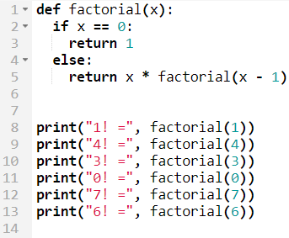
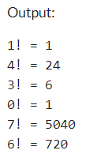
Faktorial
https://onecompiler.com/python/3z7qhg6mp

Slide 19
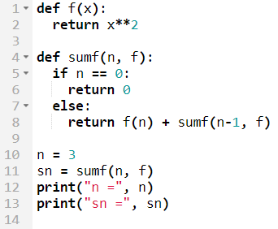

Jumlah suku-suku suatu deret
https://onecompiler.com/python/3z7qhptkh

Slide 20
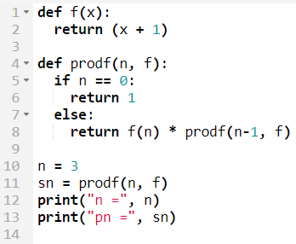

Produk suku-suku suatu deret
https://onecompiler.com/python/3z7qk9w52

Slide 21
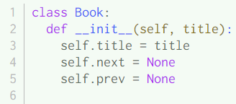
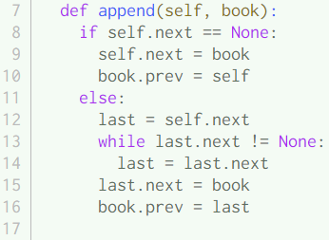
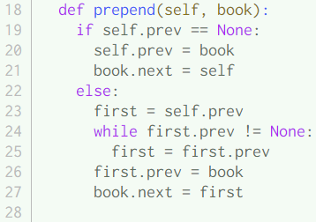
Linked list: Book

Slide 22
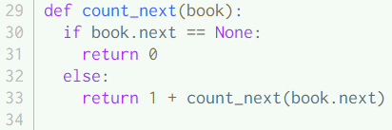
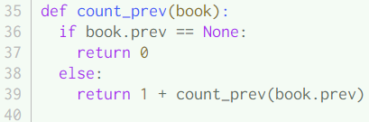
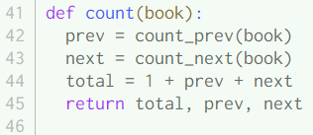
Counting books
Can you see the recursive functions?

Slide 23
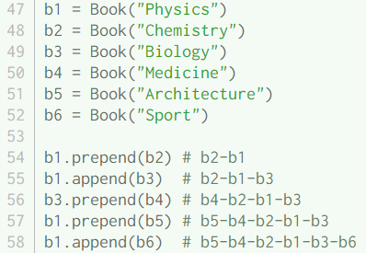
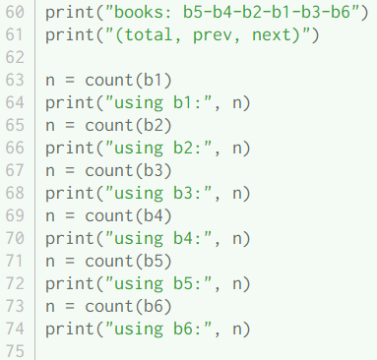
Use the class Book and count*() functions

Slide 24
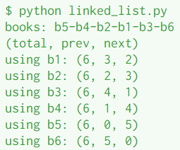
Results

Slide 25
Built-in module: math

Slide 26
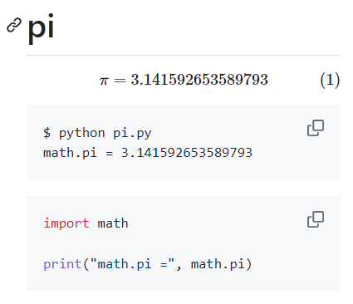
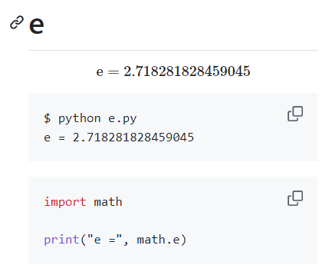

Slide 27
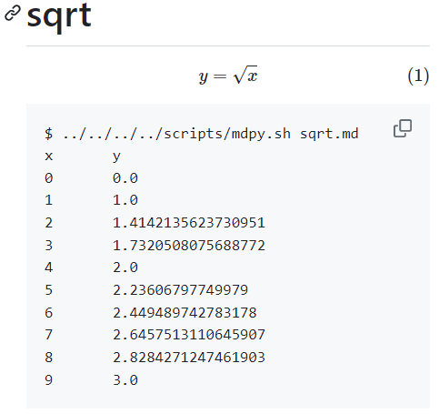
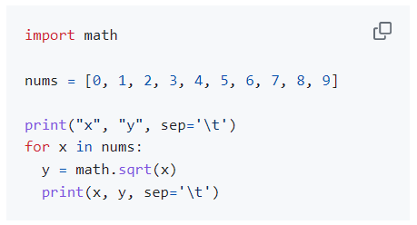

Slide 28
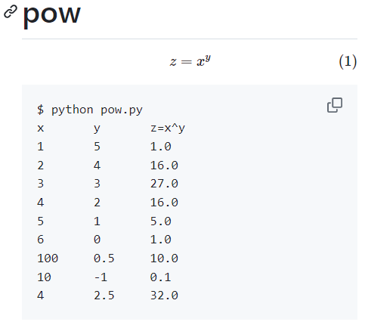
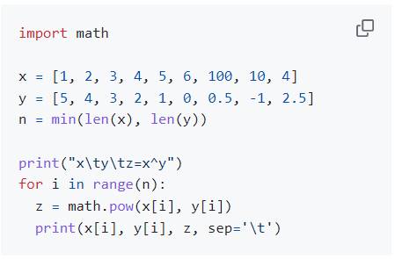

Slide 29
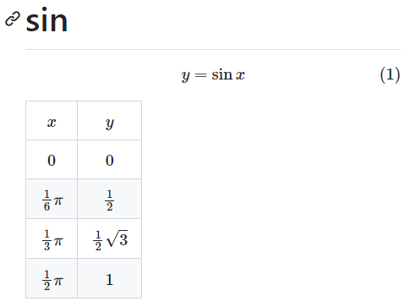
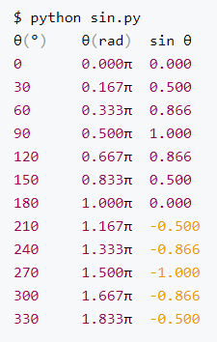
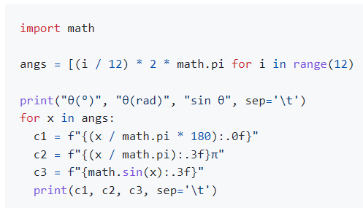

Slide 30
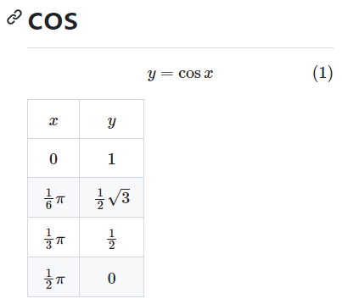
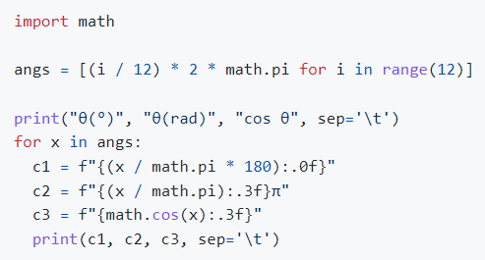
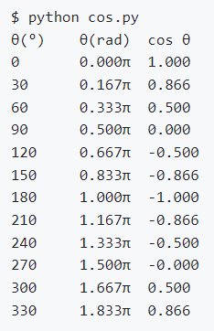

Slide 31
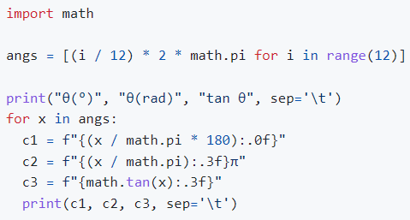
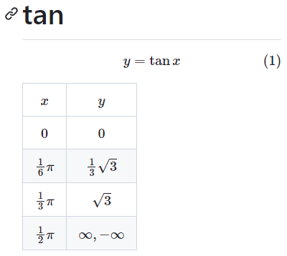
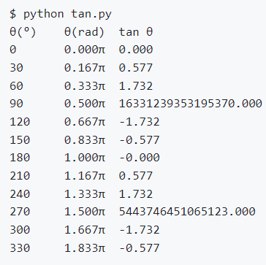

Slide 32
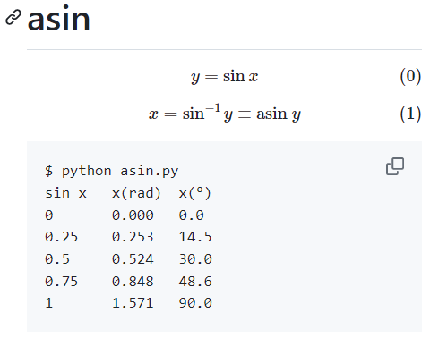
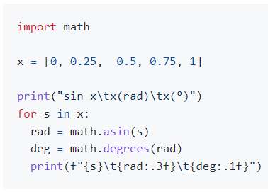

Slide 33
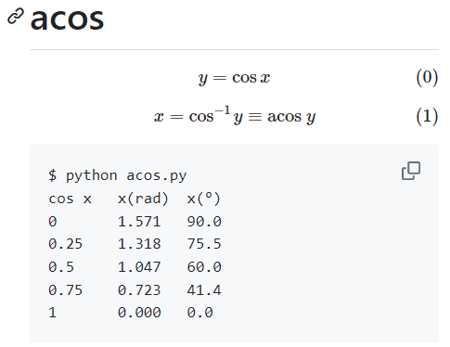
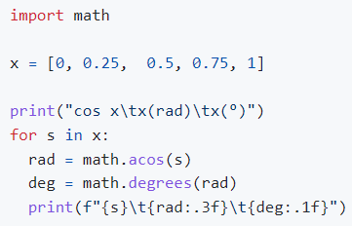

Slide 34
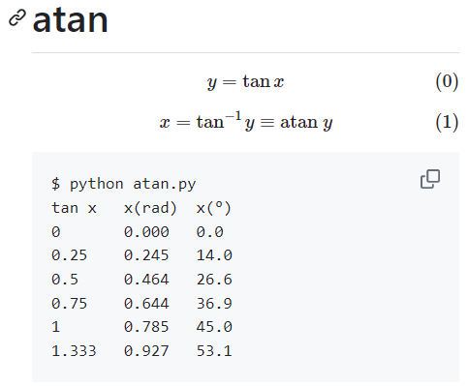
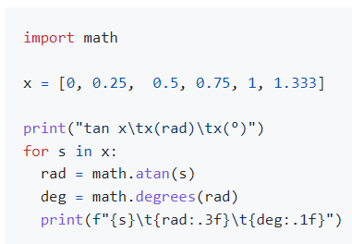

Slide 35
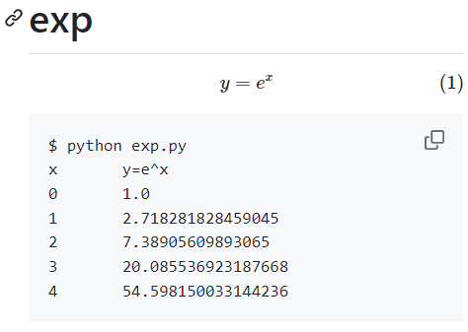
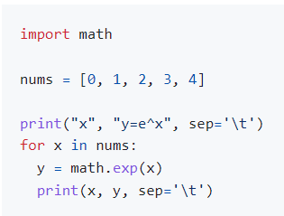

Slide 36
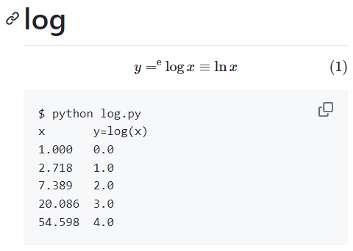
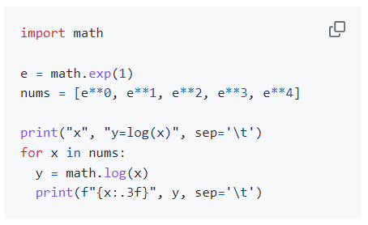

Slide 37
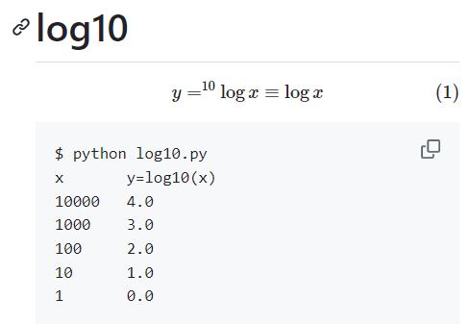
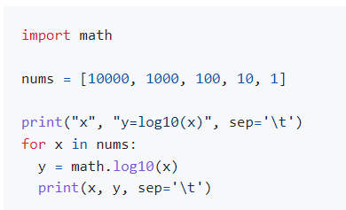

Slide 38
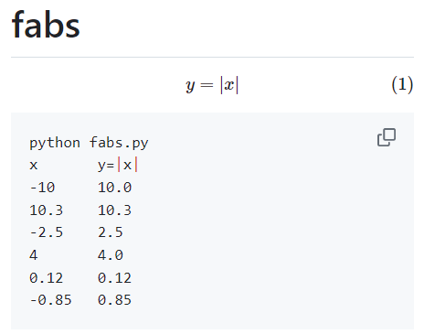
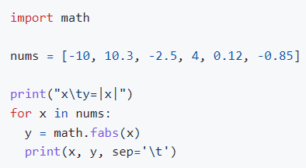

Slide 39
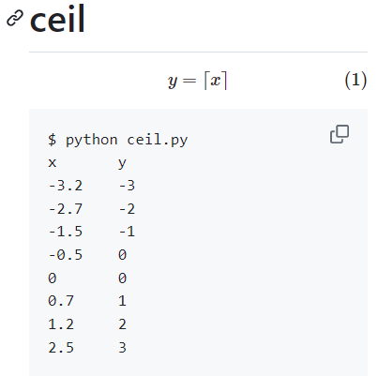
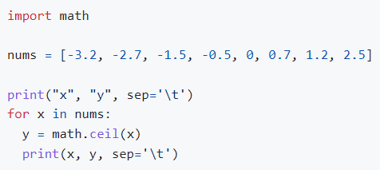

Slide 40
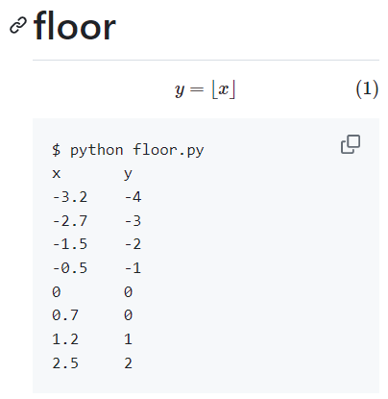
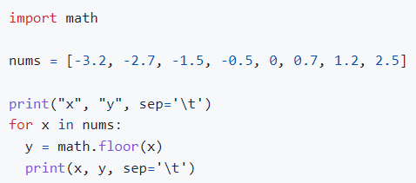

Slide 41
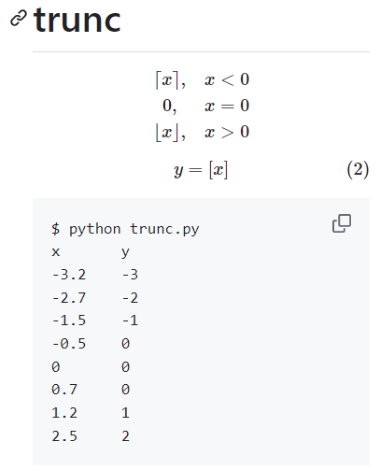
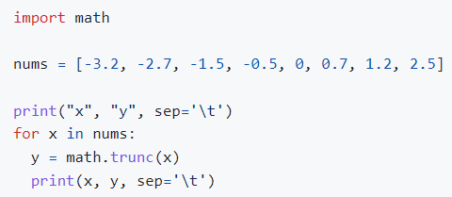

Slide 42
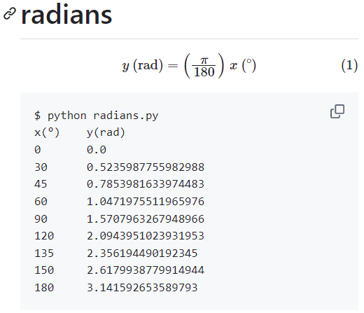
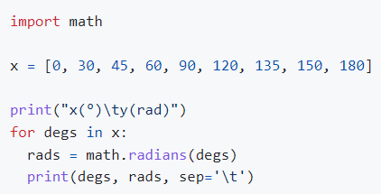

Slide 43



Slide 44


copysign

Slide 45
Built-in module: random

Slide 46



Slide 47



Slide 48




Slide 49


Slide 50
Built-in module: statistics

Slide 51



Slide 52



Slide 53



Slide 54


Slide 55
External package: matplotlib basics

Slide 56



Slide 57



Slide 58



Slide 59



Slide 60



Slide 61



Slide 62



Slide 63



Slide 64



Slide 65



Slide 66
External package: matplotlib plot types

Slide 67



Slide 68



Slide 69



Slide 70



Slide 71



Slide 72



Slide 73



Slide 74



Slide 75
Diskusi dan latihan

Slide 76
Tugas sebelum dan setelah kuliah
Isi kehadiran di SIX.
Kerjakan tugas yang tersedia di Issue 8.

Slide 77
Diskusi
Silakan bila ada pertanyaan.
Setelah kuliah pertanyaan dapat diajukan secara asinkron di url https://github.com/dudung/sk5003-02-2022-2/issues/9

Slide 78
Terima kasih
-

